Slide 1
2
Unit 4

Slide 2
Days and Weather
الأيام والطقس

Slide 3
Phonics
الأصوات

Slide 4
Materials :
Classroom English poster
The Alphabet A–Z flashcards
The Alphabet poster

Slide 5
Strategy
Phonics Guessing Game - Find My Group Game
Phonics Flashcard Counting - What’s On My Head? Game
Four Corners Race - Back Writing Pairs
Marching Phonics Game - Find the Card Game

Slide 6
Review the previous lesson
مراجعة سريعة للدرس السابق

Slide 7
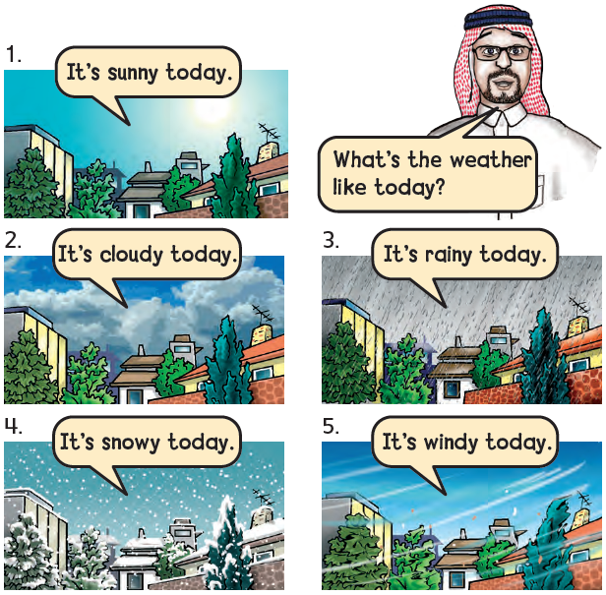

Slide 8
أنا أستطيع ...
انطق الأحرف W-X-Y-Z واكتبها بالشكل الصحيح
أعد الأرقام من 10 إلى 100 بالأعشار

Slide 9
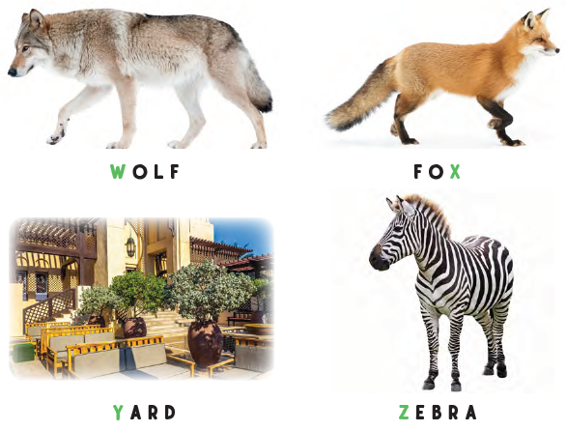
1
Listen and say
استمع ثم ردد

Slide 10
2
Trace and copy
أعد كتابة الأحرف
WWW
X X X
Y Y Y
Z Z Z

Slide 11
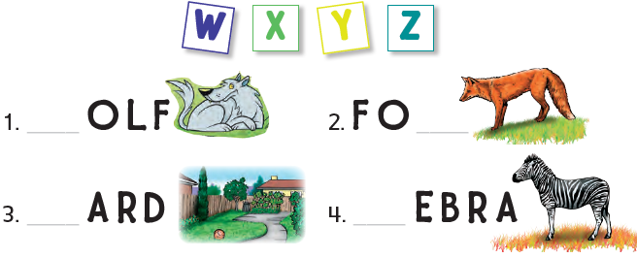
3
Listen and write
استمع ثم اكتب
W
X
Y
Z

Slide 12
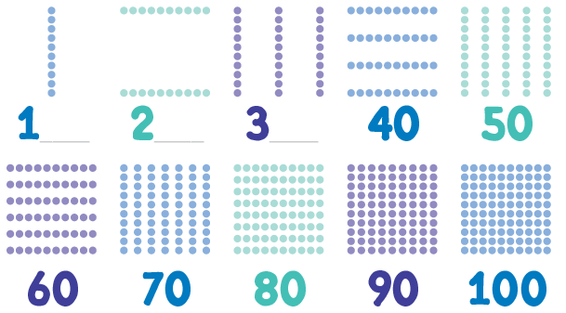
وقت المرح
4
Listen , write , and chant استمع ، اكتب ، ثم ردد
0
0
0

Slide 13
Goal Check
التحقق من الهدف

Slide 14
الهدف
أن يردد الطالب أصوات الحروف W-X-Y-Z بشكل صحيح
أن يعد الطالب الأرقام من 10 إلى 100 عشريا

Slide 15
Have a nice day
See you next class

